Slide 1
Aportaciones de académicos en la medicina.
En el siglo pasado el tiempo transcurrido entre la introducción de nuevas vacunas en los esquemas de vacunación de países desarrollados y el momento en que se incluían en el esquema nacional de vacunación en México, podía ser de 15 y hasta de 30 años.

Slide 2
Aportaciones de académicos en la medicina.
El acceso temprano a nuevas vacunas en los diferentes países, requiere desarrollar planes de adopción con la participación activa de instituciones académicas, sector social, sector privado, organismos multilaterales y sector público (salud, política, finanzas).
Fuente. Académico Dr. Roberto Tapia Conyer.

Slide 3
Aportaciones de académicos en la medicina.
Antecedentes de investigación en vacunas en México:
Poca confianza de empresas y de la opinión pública nacional e internacional en los trabajos de investigación realizados por investigadores, grupos e instituciones en México, lo que generaba:
Poca experiencia.
Dudas en cuanto a la calidad de los trabajos y sus resultados. (Escasa credibilidad).
Escasos recursos y apoyos para la realización de investigación.
Poco interés de instituciones en realizar investigación.

Slide 4
Aportaciones de académicos en la medicina.
MEJORAS EN LOS ESQUEMAS NACIONALES DE VACUNACIÓN.
Se necesita un cambio de paradigma para cerrar la brecha entre el desarrollo de innovaciones y el acceso a nuevas vacunas:
Enfoque tradicional: Esperar a que la vacuna esté disponible.
Enfoque proactivo: Participación activa para acelerar el proceso.
Fuente. Académico Dr. Roberto Tapia Conyer.

Slide 5
Aportaciones de académicos en la medicina.
A principios del siglo XXI grupos de investigadores en México y en otros países, participaron en un proyecto multinacional de investigación clínica, para conocer y demostrar la eficacia y la seguridad de una vacuna oral contra el Rotavirus en lactantes, varios de estos grupos fueron encabezados por distinguidos integrantes de nuestra academia.

Slide 7
Aportaciones de académicos en la medicina.
Este estudio publicado en el New England Journal of Medicine el 5 de enero de 2006, fue reconocido en el año 2007 por la Revista Lancet, como la mejor publicación científica del año 2006, tomando en cuenta no solamente la calidad de la publicación, sino principalmente el número de vidas salvadas, como resultado de la aprobación y uso de la vacuna contra el Rotavirus a nivel mundial.

Slide 8
Aportaciones de académicos en la medicina.

Slide 9
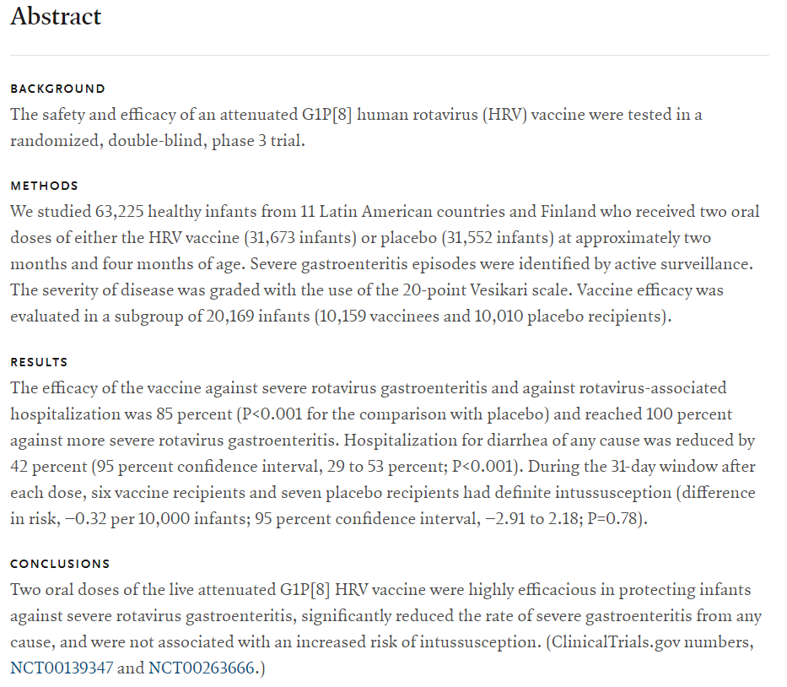
Aportaciones de académicos en la medicina.

Slide 10
Aportaciones de académicos en la medicina.
Los grupos de investigadores mexicanos fueron quienes mayor número de sujetos aportaron en el estudio (13,000/64,000).
Se practicaron auditorías por agencias nacionales e internacionales, incluyendo: FDA, Agencia Europea de Regulación Sanitaria y otras, teniendo todas ellas informes positivos.
.

Slide 11
Aportaciones de académicos en la medicina.
Como consecuencia, hubo mayor credibilidad y confianza para realizar éste tipo de investigación científica en México.
En coincidencia, se produjo una mayor apertura y reconocimiento de parte de la comunidad científica, para que en México los grupos de investigadores tuvieran mejores oportunidades para participar en proyectos de investigación.

Slide 12
Aportaciones de académicos en la medicina.
En los últimos años distintos grupos de investigadores mexicanos encabezados por miembros de nuestra academia, han desarrollado y publicado en revistas de impacto, estudios relacionados principalmente con la eficacia y la seguridad de vacunas contra:
Rotavirus Neumococo Influenza
Varicela V. Papiloma humano Dengue
Meningoco Triple Viral (SPR) Pentavalente
Hexavalente

Slide 13
Aportaciones de académicos en la medicina.
Coincidiendo con la activa participación de distintos grupos de investigadores y niños mexicanos en las investigaciones internacionales de vacunas, la introducción de nuevas vacunas en México ha sido prácticamente simultanea a la que realizan países desarrollados:
Rotavirus, Neumococo Influenza “A H1 N1” Dengue
Virus del Papiloma Humano

Slide 14
Aportaciones de académicos en la medicina.
RESULTADOS:
En México el uso de más y mejores vacunas, aunado a coberturas aceptables en la población vacunada, ha sido factor importante en la reducción de la morbimortalidad asociada a enfermedades infecciosas.
Esto ha sido determinante en el incremento en la esperanza de vida al nacer en la población mexicana.

Slide 15
Aportaciones de académicos en la medicina.
Algunos de los académicos que han encabezado estos grupos de investigación clínica en vacunas:
José Luis Arredondo García
Eduardo Lazcano
Mercedes Macías Parra.
Vesta Richardson.
Miguel A. Rodríguez Weber.
Guillermo M. Ruíz Palacios.
.

Slide 16
Veintisiete enfermedades son prevenibles por vacunas
Con la excepción del agua potable, las
vacunas son una de las intervenciones más costo efectivas para el desarrollo económico
Mejora sobre-vida, calidad de vida, productividad, y la riqueza de las naciones.¹
Mejora escalas de IQ, pruebas de lenguaje y matemáticas.¹
1. Bloom DE, et al. World Economics. 2005;6:15-39
Notes:
During the 20th century, the health and life expectancy of persons residing in the United States improved dramatically. Since 1900, the average lifespan of persons in the United States has lengthened by greater than 30 years; 25 years of this gain are attributable to advances in public health (1). To highlight these advances, MMWR will profile 10 public health achievements (see box) in a series of reports published through December 1999.
Vaccines are one of the greatest achievements of biomedical science and public health.
Vaccination, has resulted in the eradication of smallpox; elimination of poliomyelitis in the Americas; and measles, rubella, tetanus, diphtheria, Haemophilus influenzae type b, and other infectious diseases in the United States and other parts of the world.
The eradication of smallpox in 1977 enabled the discontinuation of prevention and treatment efforts, including routine vaccination. As a result, in 1985 the United States recouped its investment in worldwide eradication every 26 days (2).
As of 1991, polio caused by wild-type viruses has been eliminated from the Western Hemisphere (3).
In 1994, every dollar spent to administer oral poliovirus vaccine saved $3.40 in direct medical costs and $2.74 in indirect societal costs (4).
In 1994, every dollar spent to purchase measles-containing vaccine saved $10.30 in direct medical costs and $3.20 in indirect societal costs (5).
Bloom et al. have calculated that a one-year increase in life expectancy improves labor productivity by 4 per cent.
Ten Great Public Health Achievements -- United States, 1900-1999
l Vaccination
l Motor-vehicle safety
l Safer workplaces
l Control of infectious diseases
l Decline in deaths from coronary heart disease and stroke
l Safer and healthier foods
l Healthier mothers and babies
l Family planning
Fluoridation of drinking water
l Recognition of tobacco use as a health hazard
Reference
1. Bunker JP, Frazier HS, Mosteller F. Improving health: measuring effects of medical care. Milbank Quarterly 1994;72:225-58.
2. Fenner F, Henderson DA, Arita I, Jezek Z, Ladnyi ID. Smallpox and its eradication. Geneva, Switzerland: World Health Organization, 1988.
3. CDC. Certification of poliomyelitis eradication -- the Americas, 1994. MMWR 1994;43:720-2.
4. Batelle Medical Technology Assessment and Policy Research Program, Centers for Public Health Research and Evaluation. A cost benefit analysis of the
OPV vaccine. Arlington, Virginia: Batelle, 1994.
5. Batelle Medical Technology Assessment and Policy Reserach Program, Centers for Public Health Research and Evaluation. A cost benefit analysis of the
measles-mumps-rubella (MMR) vaccine. Arlington, Virginia: Batelle, 1994.

